Slide 1
Εφαρμοσμένη Ενζυμολογία (Θ)
Ανοικτά Ακαδημαϊκά Μαθήματα στο ΤΕΙ Αθήνας
Ενότητα 1: Εισαγωγή στην ενζυματολογία
Δρ. Βασίλης Ντουρτόγλου
Τμήμα Οινολογίας και Τεχνολογίας Ποτών
Το περιεχόμενο του μαθήματος διατίθεται με άδεια Creative Commons εκτός και αν αναφέρεται διαφορετικά | Το έργο υλοποιείται στο πλαίσιο του Επιχειρησιακού Προγράμματος «Εκπαίδευση και Δια Βίου Μάθηση» και συγχρηματοδοτείται από την Ευρωπαϊκή Ένωση (Ευρωπαϊκό Κοινωνικό Ταμείο) και από εθνικούς πόρους.

Slide 2
Βιολογικοί καταλύτες
Οι βιολογικοί καταλύτες είναι μεγάλου μοριακού βάρους βιολογικές ενώσεις, τμήματα κυττάρων ή ολόκληρα κύτταρα που καταλύουν μία χημική αντίδραση ή δημιουργούν ένα προϊόν από απλές πρώτες ύλες. Τα μεγαλομόρια αυτά είναι τα ένζυμα ενώ τα κύτταρα μπορεί να είναι μικροοργανισμοί, όπως βακτηρίδια, ζυμομύκητες ή και φυτικά ή ζωικά κύτταρα.

Slide 3
Ένζυμα 1/8
Είναι ενώσεις πρωτεϊνικής φύσεως ειδικευμένες στην κατάλυση χημικών αντιδράσεων. Μερικά απ' αυτά είναι απλώς πρώτε ίνες, ενώ άλλα αποτελούνται από ένα πρωτεϊνικό και ένα μη πρωτεϊνικό μέρος, το συνένζυμο, που είναι απαραίτητο για την καταλυτική δράση. Τα ένζυμα, ανάλογα με τις αντιδράσεις που καταλύουν, χωρίζονται σε έξη μεγάλες κατηγορίες.

Slide 4
Ένζυμα 2/8
Τα ένζυμα είναι από τους πιο απλούς βιολογικούς καταλύτες και ταυτόχρονα από τους πλέον μελετημένους. Τα προβλήματα που δημιουργούνται στην εφαρμογή τους, είναι συνδεδεμένα με τον καθορισμό της δομής τους, την απομόνωση τους, την μελέτη των συμπλόκων ένζυμο– υπόστρωμα, την ενζυματική κινητική κλπ.

Slide 5
Ένζυμα 3/8
Σαν παράδειγμα βιοτεχνολογικής εφαρμογής θα δώσουμε την αντίδραση ενός ενζύμου που ανήκει στην κατηγορία των οξειδασών. Η οξείδωση στην οργανική χημεία μπορεί να γίνει με κάποιο ανόργανο άλας γνωστό για τις οξειδωτικές του ιδιότητες. Τέτοια άλατα είναι τα οξείδια του χρωμίου και άλλα.

Slide 6
Ένζυμα 4/8
Οι αντιδράσεις αυτές συνοδεύονται από ενεργειακές μεταθολές χωρίς πάντα να έχουν καλό αποτελέσματα. Η αντικατάσταση του οξειδίου του χρωμίου ή και των άλλων οξειδωτικών από κάποιο ένζυμο όπως η αλκοόλη δεϋδρογενάση, αποτελεί ένα από τα αντικείμενα της βιοτεχνολογίας. Συγκεκριμένα, έστω ότι θέλουμε να οξειδώσουμε μία γραμμική αλκοόλη (π. χ. Εξανόλη) προς αλδεΰδη (π. χ. Εξανάλη). Δύο δρόμοι είναι δυνατοί. Οξείδωση με ένα ανόργανο οξειδωτικό ή οξείδωση με την αλκοόλη δεϋδρογενάση παρουσία κάποιου συνενζύμου όπως το NAD.

Slide 7
Μικροοργανισμοί 1/4
Ένα ζωντανό κύτταρο είναι ένα εσώθερμο σύστημα, ανοιχτό, αυτοκατασκευαζόμενο, αυτορυθμιζόμενο, χάρις σε πολλές διαδοχικές χημικές αντιδράσεις που δημιουργούνται από τους δικούς του χημικούς καταλύτες. Δρα κατά την αρχή της μεγαλύτερης οικονομίας δρόμου και βασικών ενώσεων για την δημιουργία χημικών δευτερογενών μεταβολιτών.

Slide 8
Μικροοργανισμοί 2/4
Θα τους χωρίσουμε σε χημειότροφους (μονοκύτταροι, βακτηρίδια, μούχλες κλπ), που διασπούν τις οργανικές ενώσεις και μεταχειρίζονται την ενέργεια που εκλύεται για να συνθέσουν βιολογικά μακρομόρια. Αυτό το ενεργητικό ισοζύγιο μεταβολισμού -αναβολισμού, επιτυγχάνεται χάρις σε μεταφορά ενέργειας όπως ATP, NADT, ή σε φωτολιθότροφους που είναι αποκλειστικά αυτότροφοι και πιο αργοί από τους προηγούμενους. Μεταχειρίζονται την ηλιακή ενέργεια και το ατμοσφαιρικό διοξείδιο του άνθρακος σαν πηγή ενέργειας, για τη σύνθεση μακρομορίων δομής και αποθήκευσης. Σ' αυτή την κατηγορία ανήκουν ορισμένα φύκια στα οποία δεν χρειάζεται να προσφέρεις τίποτα για να παράγουν μια μεγάλη ποικιλία ενώσεων.

Slide 9
Μικροοργανισμοί 3/4
Ένας βιολογικός μικροοργανισμός και γενικότερα οργανισμός, για να ζήσει, έχει ανάγκη από τροφή. Η τροφή αυτή πρέπει να του παρέχει την απαιτούμενη ποσότητα σε άνθρακα, άζωτο, φωσφόρο και ανόργανα άλατα, έτσι ώστε να μπορεί αυτός να συνθέτει τα βασικά και δομικά του μόρια. Τα μόρια αυτά είναι μικρού ή και μεγάλου μοριακού βάρους χημικές ενώσεις που τις χρησιμοποιεί για να επιτυγχάνει βασικές λειτουργίες του, όπως είναι η αναπαραγωγή, η αναπνοή, η οικολογική προσαρμογή.

Slide 10
Μικροοργανισμοί 4/4
Η βιοτεχνολογία, όπως είναι ευνόητο, προτιμά να χρησιμοποιεί μικροοργανισμούς που για πηγή άνθρακα χρησιμοποιούν την πιο φθηνή, δηλαδή το διοξείδιο του άνθρακα και για ενέργεια, την ηλιακή. Χρησιμοποιώντας έναν μικροοργανισμό που σαν πηγή άνθρακα έχει το διοξείδιο και σαν πηγή ενέργειας την ηλιακή, μπορούμε να παράγουμε ή να μετατρέπουμε ενώσεις με πολύ χαμηλό κόστος, δεδομένου ότι για να αναπτυχθεί ο μικροοργανισμός χρειάζονται ευτελείς πρώτες ύλες και ηλιακή ενέργεια.
Στην περίπτωση κατά την οποία οι πηγές άνθρακα του μικροοργανισμού είναι οργανικές ενώσεις όπως η γλυκόζη, η φρουκτόζη, η ζαχαρόζη, τότε η χρήση του μικροοργανισμού για την παραγωγή ή την μετατροπή μιας ένωσης θα εξαρτάται από τη σχέση τιμής και απόδοσης παραγόμενου προϊόντος και πηγής άνθρακα του μικροοργανισμού.

Slide 11
Τα διάφορα κυτταρικά μέρη
Είναι πολυενζυματικά συστήματα που εξασφαλίζουν μία βιοχημική συνάρτηση μέσα στο κύτταρο. Τέτοια είναι οι χλωροπλάστες, τα μιτοχόνδρια, τα μικροσώματα και διάφορα άλλα μέρη ενός κυττάρου.
Όπως αναφέραμε προηγούμενα, ο ι διάφοροι βιοκαταλύτες δρουν πάνα σε μία χημική αντίδραση μακροσκοπικά με τον ίδιο τρόπο που θα δρούσε ένας ανόργανος καταλύτης. Η διαφορά από τους τελευταίους είναι ότι οι μηχανισμοί κατάλυσης είναι τελείως διαφορετικοί και στις περισσότερες ανά τις περιπτώσεις ο βιολογικός καταλύτης είναι ένα κλειστό σύστημα που δέχεται μόνο τους δικούς ταυ νόμους και συνθήκες.

Slide 12
Ένζυμα 5/8
Τα ένζυμα είναι μεγαλομοριακές ενώσεις πρωτεϊνικής φύσεως που δρουν στα ζώντα κύτταρα ή κάτω από ειδικές συνθήκες, σαν καταλύτες χημικών αντιδράσεων.
Σαν καταλύτες, τα ένζυμα έχουν τις εξής ιδιότητες:
Δρουν σε πολύ μικρές ποσότητες.
Στο τέλος της αντίδρασης διατηρούν τις ενζυματικές τους ιδιότητες.
Στο τέλος της αντίδρασης έχουν ακέραια την χημική και φυσική δομή τους.
Δεν επηρεάζουν την θέση ισορροπίας μιας αντίδρασης.

Slide 13
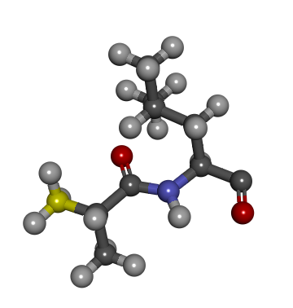
Ένζυμα 6/8
Μία ένωση λέγεται πρωτεϊνικής φύσεως όταν περιλαμβάνει μια σειρά αμινοξέων που είναι συνδεδεμένα μεταξύ τους με πεπτιδικούς δεσμούς. Πεπτιδικός δεσμός είναι ο δεσμός που δημιουργείται μεταξύ της αμινομάδας ενός αμινοξέως και της καρβοζυλομάδος κάποιου άλλου, όπως δείχνει το σχήμα.
ΠΕΠΤΙΔΙΚΟΣ ΔΕΣΜΟΣ

Slide 14
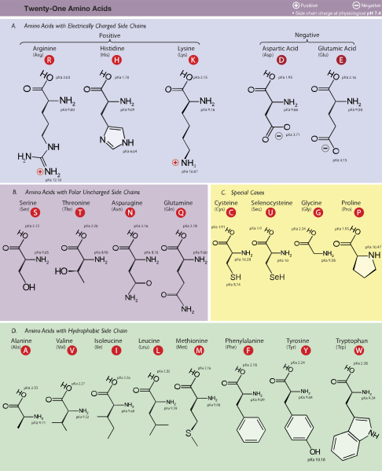
Ένζυμα 7/8
Όπως φαίνεται στην εικόνα, τα διάφορα αμινοξέα έχουν τις αντίστοιχες ομάδες.
“Amino Acids”, από Fred the Oyster διαθέσιμο με άδεια CC BY-SA 3.0

Slide 15
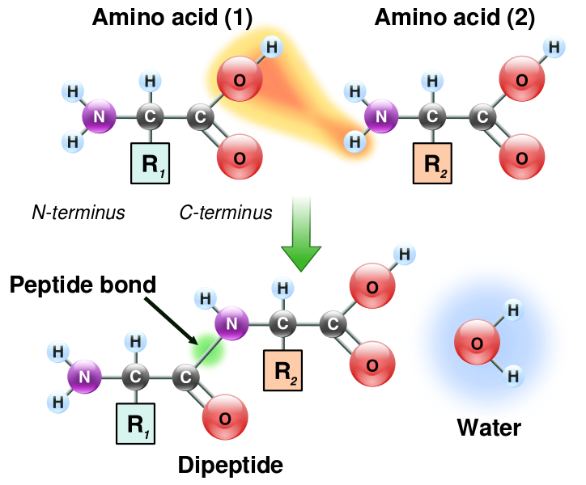
Ένζυμα 8/8
ΑΜΙΝΟ ΟΞΥ
ΑΜΙΝΟ ΟΞΥ
ΠΕΠΤΙΔΙΚΟΣ ΔΕΣΜΟΣ
ΝΕΡΟ
ΔΙΠΕΠΤΙΔΙΟ
Αναδημιουργία από: “Peptidformationball”, από YassineMrabet διαθέσιμο ως κοινό κτήμα

Slide 16
Δομή ενζύμων 1/8
Τα ένζυμα είναι μακρομόρια που προέρχονται από την αλληλουχία αμινοξέων συνδεδεμένων με πεπτιδικούς δεσμούς. Διαφέρουν φυσικά μεταξύ τους στην χημική σύνθεση αλλά και στη δομή μέσα στον χώρο.
Για να μπορέσουμε να εξηγήσουμε μία σειρά από τις ιδιότητες των, δεχόμαστε ότι τα ένζυμα χαρακτηρίζονται από τέσσερις δομές.

Slide 17
Δομή ενζύμων 2/8
Πρωτοταγής δομή. Είναι η σειρά των αμινοξέων που καθορίζει μία πρωτεΐνη. Αυτή η σειρά των αμινοξέων, διαφέρει από ένζυμο σε ένζυμο και είναι φυσικό το ότι η δράση ενός ενζύμου είναι συνάρτηση αυτής της σειράς. Δεδομένου ότι στη φύση έχουμε περίπου είκοσι αμινοξέα, η πρωτοταγής δομή των πρωτεϊνών αποτελεί εναλλακτική σειρά αυτών.
Δευτεροταγής δομή. Σε συνάρτηση με τη σειρά των αμινοξέων, η αλυσίδα μιας πρωτεΐνης μπορεί να τοποθετηθεί στον χώρα σαν μία έλικα ή σαν τεθλασμένη γραμμή. Στην πρώτη περίπτωση, μιλάμε για α-έλικα ενώ στην δεύτερη για β-δομή. Μερικές φορές όμως μπορεί να πάρει και την μορφή μία τυχαίας περιέλιξης.
Στην δομή των πρωτεϊνών, όλα αυτά δεν είναι απόλυτα. Δεχόμαστε ότι μέσα σε ένα κομμάτι πρωτεΐνης, μπορεί να συνυπάρξουν, και αυτό εξαρτάται κυρίως από την φύση των αμινοξέων, και οι τρεις μορφές.

Slide 18
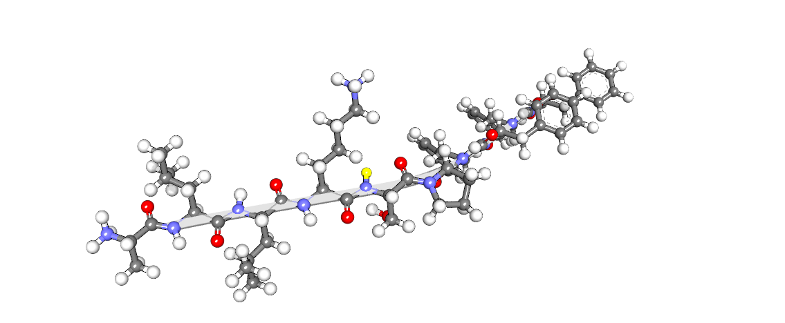
Δομή ενζύμων 3/8
Τριτοταγής δομή. Είναι αυτή που καθορίζει την ακριβή θέση των αλύσσων στον χώρο. Δηλαδή, οι αλυσίδες που αναφέραμε προηγούμενα, περιελίσσονται γύρω από τον ίδιο τους τον εαυτό, έτσι ώστε να αποτελέσουν ένα «κουβάρι μαλλιού», του οποίου όμως η χωροταξική διάταξη είναι αυστηρά καθορισμένη.

Slide 19
Δομή ενζύμων 4/8
Όπως φαίνεται στην εικόνα που ακολουθεί, στην τριτοταγή δομή, ορισμένα αμινοξέα βρίσκονται σε αυστηρά καθορισμένη θέση στον χώρο με αποστάσεις που δεν αλλάζουν καθ' όλη τη διάρκεια της ενεργητικής δράσης του ενζύμου.
Σ' αυτήν την τριτοταγή δομή οφείλεται και η ύπαρξη κάποιου ενεργού κέντρου του ενζύμου. Ονομάζουμε έτσι έναν ορισμένο όγκο, στην εσωτερική ή την εξωτερική επιφάνεια του ενζύμου, που δέχεται το υπόστρωμα και το μεταβάλλει.

Slide 20
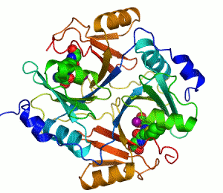
Δομή ενζύμων 5/8
Το υπόστρωμα του ενζύμου συνδεδεμένο στο ενεργό κέντρο.
Ενεργό κέντρο του ενζύμου με το υπόστρωμα και χωρίς αυτό.

Slide 21
Δομή ενζύμων 6/8
Τεταρτοτεγής δομή. Είναι η δομή που υπάρχει μεταξύ των διαφόρων πρωτεϊνών στον χώρο. Συγκεκριμένα, μικρές πρωτεΐνες, έχουν την τάση να δημιουργούν συσσωματώματα μεταξύ τους και να σχηματίζουν έτσι ένα μεγαλύτερο μόριο ταυ οποίου οι διαστάσεις μπορεί να είναι και δεκαπλάσιες των δομικών μονάδων. Η τεταρτοταγής δομή τείνει κυρίως να σταθεροποιεί τις πρωτεΐνες.

Slide 22
Δομή ενζύμων 7/8
Στην δομή των πρωτεϊνών, όπως αναφέραμε παραπάνω, οφείλεται και η ύπαρξη κάποιου ενεργού κέντρου. Από τα όσα αναφέρθηκαν προηγού­μενα, η καταλυτική δράση των ενζύμων, οφείλεται κυρίως στην ύπαρξη ενός τέτοιου κέντρου. Κάθε μεταβολή του απόλυτου σχήματος και της χημικής δομής του κέντρου, έχει σαν αποτέλεσμα την απενεργοποίηση του ενζύμου. Δηλαδή, την πτώση της ενζυματικής του δράσης.

Slide 23
Δομή ενζύμων 8/8
Για να μπορέσουμε να εξηγήσουμε ορισμένες χαρακτηριστικές ιδιότητες των ενζύμων, πρέπει να δεχθούμε ότι σε αυτό το μεγαλομόριο, η ευαισθησία της φυσικής του διάταξης είναι πολύ μεγαλύτερη απ' αυτήν που παρουσιάζουν οι απλές χημικές ενώσεις. Για παράδειγμα, μπορούμε να πετύχουμε, κάτω από ισχυρή ανάδευση, εστεροποίηση κάποιου λιπαρούν οξέως από την αιθανόλη. Είναι όμως αδύνατο να πετύχουμε την ίδια εστεροποίηση με καταλύτη κάποιο ένζυμο. Ο λόγος δεν είναι χημικός αλλά καθαρά φυσικός. Η ισχυρή ανάδευση στην μεν χημική αντίδραση βοηθά τις επαφές των μορίων μεταξύ τους, στην δε ενζυματική, το μόνο που επιτυγχάνει, είναι η καταστροφή της τριτοταγούς και τεταρτοταγούς δομής με αποτέλεσμα την αλλαγή του σχήματος του ενεργού κέντρου και την πτώση της ενζυματικής δράσης.

Slide 24
Ενεργότητα των ενζύμων 1/3
Η ενεργότητα είναι μια νέα έννοια που έχει αυστηρή σχέση με την δομή στον χώρο (και την παρουσία παραγόντων που την επηρεάζουν), των ενζύμων.
Φυσικά, δεν έχει καμία σχέση με το βάρος του ενζύμου. Στην κλασσική χημεία, μπορούμε να πούμε ότι 98 γραμμάρια θειικού οξέως αντιπροσωπεύουν ένα γραμμομόριο θειικού οξέως και μπορούν να εξουδετερώσουν δύο γραμμομόρια καυστικού νατρίου (80 γραμμάρια). Μικρότερες ποσότητες σε γραμμάρια, παρουσιάζουν αναλογικά μικρότερο αριθμό γραμμομορίων.

Slide 25
Ενεργότητα των ενζύμων 2/3
Στα ένζυμα, αυτό δεν είναι δυνατό. Δεν μπορούμε ποτέ να ισχυρισθούμε ότι ένας συγκεκριμένος αριθμός γραμμαρίων παρουσιάζει την ίδια δραστηριότητα κάθε φορά. Αυτό οφείλεται στο ότι δεν είναι με ακρίβεια καθορισμένο το μοριακό βάρος κάποιου ενζύμου, ούτε και η ποσότητα του που παραμένει ενεργή.
Είναι δυνατόν, από τα Α γραμμάρια ενός ενζύμου, τα Α/2 να είναι απενεργοποιημένα, γιατί έχουν χάσει την στερεοδιάταξή τους και συνεπώς, το ενεργό τους κέντρο παρουσιάζει πτώση της δραστικότητας του.
Γι' αυτό χρησιμοποιείται μια νέα μονάδα. Αυτή της ενζυματικής ενεργότητας (ACTIVITY). Μετράται σε ενζυματικές μανάδες.

Slide 26
Ενεργότητα των ενζύμων 3/3
Μία ενζυματική μονάδα αντιστοιχεί στην δραστικότητα του ενζύμου που καταλύει την μετατροπή ενός μικρο-γραμμομορίου υποστρώματος ανά λεπτό, κάτω από προκαθορισμένες συνθήκες, όπως είναι το pH και η θερμοκρασία. Η ενζυματική δραστηριότητα μετράται σε Units/ μιλιγραμμάριο ενζύμου.
Αν ένα ένζυμο καταλύει και άλλες αντιδράσεις εκτός απ' αυτήν στην οποία έχει μετρηθεί η δράση ταυ, τότε οι δραστικότητες αυτές εκφράζονται σε ποσοστά της δραστικότητας αναφοράς.
Παράδειγμα, η γλυκόζη οξειδάση μπορεί να οξειδώνει την γλυκόζη προς γλυκοουρονικό οξύ. Η δραστικότητα της εκφράζεται σε μικρομόρια γλυκόζης που οξειδούνται ανά λεπτό. Αν μπορεί να οξειδώσει και την γαλακτόζη προς γαλακτοουρονικό οξύ, τότε θα παρουσιάζει, ως προς την γαλακτόζη, μία δραστικότητα που θα είναι κάποιο ποσοστό της δραστικότητας της ως προς την γλυκόζη.

Slide 27
Τέλος Ενότητας

Slide 28
Σημειώματα

Slide 29
Σημείωμα Αναφοράς
Copyright Τεχνολογικό Εκπαιδευτικό Ίδρυμα Αθήνας, Βασίλειος Ντουρτόγλου 2014. Βασίλειος Ντουρτόγλου. «Εφαρμοσμένη Ενζυμολογία (Θ). Ενότητα 1: Εισαγωγή στην ενζυματολογία». Έκδοση: 1.0. Αθήνα 2014. Διαθέσιμο από τη δικτυακή διεύθυνση: ocp.teiath.gr.

Slide 30
Σημείωμα Αδειοδότησης
Το παρόν υλικό διατίθεται με τους όρους της άδειας χρήσης Creative Commons Αναφορά, Μη Εμπορική Χρήση Παρόμοια Διανομή 4.0 [1] ή μεταγενέστερη, Διεθνής Έκδοση. Εξαιρούνται τα αυτοτελή έργα τρίτων π.χ. φωτογραφίες, διαγράμματα κ.λ.π., τα οποία εμπεριέχονται σε αυτό. Οι όροι χρήσης των έργων τρίτων επεξηγούνται στη διαφάνεια «Επεξήγηση όρων χρήσης έργων τρίτων».
Τα έργα για τα οποία έχει ζητηθεί άδεια αναφέρονται στο «Σημείωμα Χρήσης Έργων Τρίτων».
[1] http://creativecommons.org/licenses/by-nc-sa/4.0/
Ως Μη Εμπορική ορίζεται η χρήση:
που δεν περιλαμβάνει άμεσο ή έμμεσο οικονομικό όφελος από την χρήση του έργου, για το διανομέα του έργου και αδειοδόχο
που δεν περιλαμβάνει οικονομική συναλλαγή ως προϋπόθεση για τη χρήση ή πρόσβαση στο έργο
που δεν προσπορίζει στο διανομέα του έργου και αδειοδόχο έμμεσο οικονομικό όφελος (π.χ. διαφημίσεις) από την προβολή του έργου σε διαδικτυακό τόπο
Ο δικαιούχος μπορεί να παρέχει στον αδειοδόχο ξεχωριστή άδεια να χρησιμοποιεί το έργο για εμπορική χρήση, εφόσον αυτό του ζητηθεί.

Slide 31
Επεξήγηση όρων χρήσης έργων τρίτων
©
Δεν επιτρέπεται η επαναχρησιμοποίηση του έργου, παρά μόνο εάν ζητηθεί εκ νέου άδεια από το δημιουργό.
διαθέσιμο με άδεια CC-BY
Επιτρέπεται η επαναχρησιμοποίηση του έργου και η δημιουργία παραγώγων αυτού με απλή αναφορά του δημιουργού.
διαθέσιμο με άδεια CC-BY-SA
Επιτρέπεται η επαναχρησιμοποίηση του έργου με αναφορά του δημιουργού, και διάθεση του έργου ή του παράγωγου αυτού με την ίδια άδεια.
διαθέσιμο με άδεια CC-BY-ND
Επιτρέπεται η επαναχρησιμοποίηση του έργου με αναφορά του δημιουργού.
Δεν επιτρέπεται η δημιουργία παραγώγων του έργου.
διαθέσιμο με άδεια CC-BY-NC
Επιτρέπεται η επαναχρησιμοποίηση του έργου με αναφορά του δημιουργού.
Δεν επιτρέπεται η εμπορική χρήση του έργου.
διαθέσιμο με άδεια CC-BY-NC-SA
Επιτρέπεται η επαναχρησιμοποίηση του έργου με αναφορά του δημιουργού
και διάθεση του έργου ή του παράγωγου αυτού με την ίδια άδεια.
Δεν επιτρέπεται η εμπορική χρήση του έργου.
διαθέσιμο με άδεια CC-BY-NC-ND
Επιτρέπεται η επαναχρησιμοποίηση του έργου με αναφορά του δημιουργού.
Δεν επιτρέπεται η εμπορική χρήση του έργου και η δημιουργία παραγώγων του.
διαθέσιμο με άδεια
CC0 Public Domain
Επιτρέπεται η επαναχρησιμοποίηση του έργου, η δημιουργία παραγώγων αυτού και η εμπορική του χρήση, χωρίς αναφορά του δημιουργού.
διαθέσιμο ως κοινό κτήμα
Επιτρέπεται η επαναχρησιμοποίηση του έργου, η δημιουργία παραγώγων αυτού και η εμπορική του χρήση, χωρίς αναφορά του δημιουργού.
χωρίς σήμανση
Συνήθως δεν επιτρέπεται η επαναχρησιμοποίηση του έργου.

Slide 32
Διατήρηση Σημειωμάτων
Οποιαδήποτε αναπαραγωγή ή διασκευή του υλικού θα πρέπει να συμπεριλαμβάνει:
το Σημείωμα Αναφοράς
το Σημείωμα Αδειοδότησης
τη δήλωση Διατήρησης Σημειωμάτων
το Σημείωμα Χρήσης Έργων Τρίτων (εφόσον υπάρχει)
μαζί με τους συνοδευόμενους υπερσυνδέσμους.

Slide 33
Χρηματοδότηση
Το παρόν εκπαιδευτικό υλικό έχει αναπτυχθεί στο πλαίσιο του εκπαιδευτικού έργου του διδάσκοντα.
Το έργο «Ανοικτά Ακαδημαϊκά Μαθήματα στο ΤΕΙ Αθηνών» έχει χρηματοδοτήσει μόνο την αναδιαμόρφωση του εκπαιδευτικού υλικού.
Το έργο υλοποιείται στο πλαίσιο του Επιχειρησιακού Προγράμματος «Εκπαίδευση και Δια Βίου Μάθηση» και συγχρηματοδοτείται από την Ευρωπαϊκή Ένωση (Ευρωπαϊκό Κοινωνικό Ταμείο) και από εθνικούς πόρους.

